Slide 1
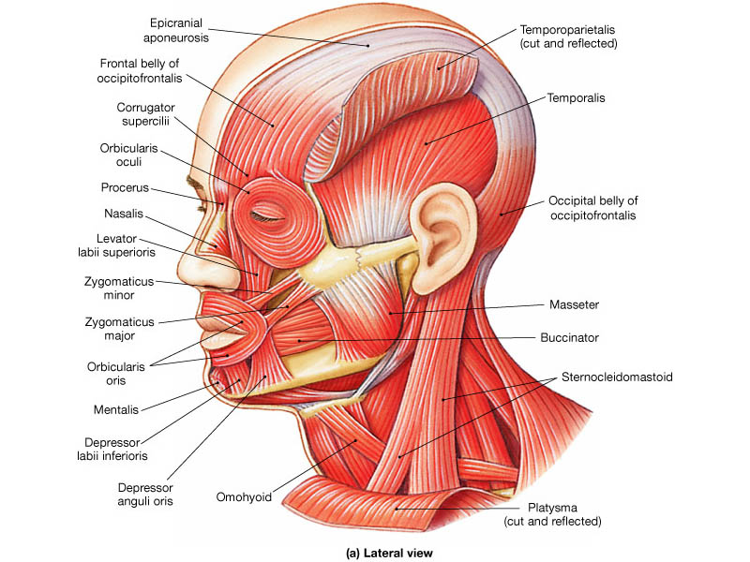
Lícní nerv, mimické svaly
Fyzioterapie a léčebná rehabilitace (2024)
Mgr. Veronika Mrkvicová, Ph.D. (fyzioterapeutka)
Katedra Fyzioterapie, Lékařská fakulta Masarykovy univerzity v Brně
Klinika tělovýchovného lékařství a rehabilitace, FNUSA v Brně

Slide 2
Obsah
Lícní nerv
Paréza lícního nervu
Mimické svaly
Testování mimických svalů

Slide 3
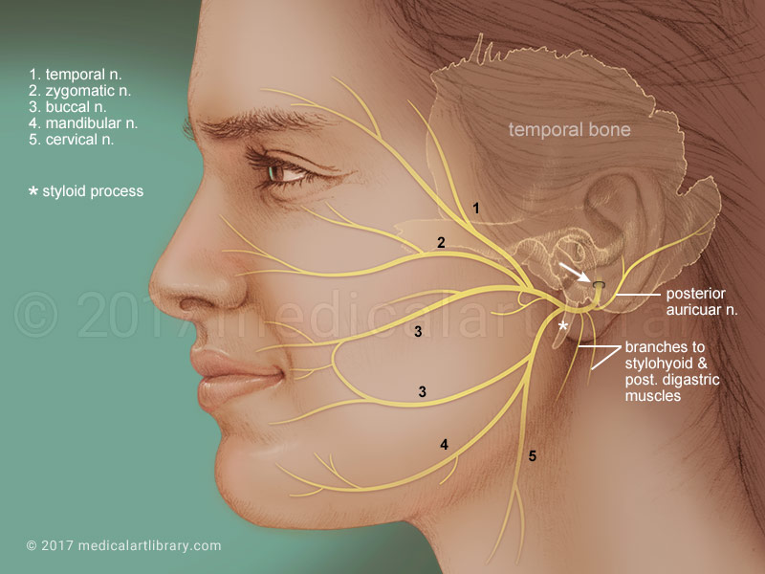
Lícní nerv (n. facialis)
N. facialis (VII. hlavový nerv) je
smíšený nerv, inervuje zj.
mimické svaly
Z dalších funkcí:
inervuje slznou žlázu, 2 žlázy v dutině ústní
senzorické dráhy přenáší podněty z chuťových receptorů z předních dvou třetin jazyka
senzitivních vlákna vedou informace ze svalových proprioreceptorů v boltci a zevním zvukovodu
ivervace m. stapedius ve středním uchu

Slide 4
Lícní nerv (n. facialis)

Slide 5
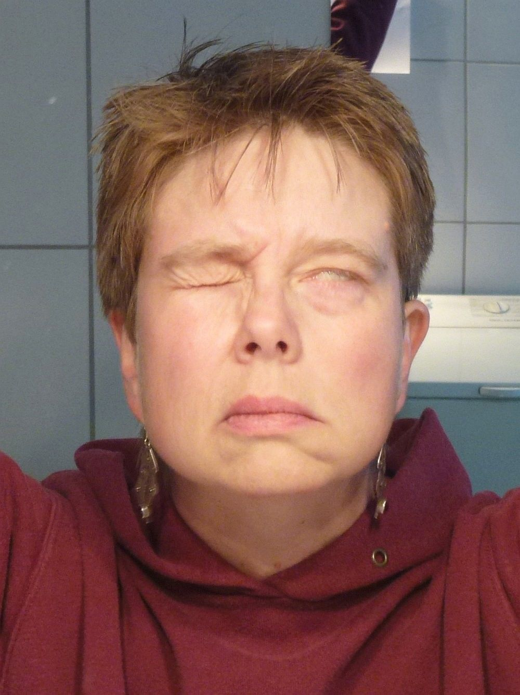
Porucha n. facialis
Porucha n. facialis (periferní/centrální) vede k oslabení mimických svalů
Vázne mimika obličeje, je patrná asymetrie obličeje v klidu
Asymetrii obličeje ještě více zhoršuje gravitace
https://aku-fyzio.cz/obrna-licniho-nervu/

Slide 6
Periferní léze n. facialis
Nejčastější příčiny:
traumata, záněty (borelióza, lymská nemoc, Herpes zoster) a nádory gl. parotis a chirurgické výkony v této oblasti, špatně aplikovaná mandibulární anestezie
Projevy:
lagoftalmus
oko se při pokusu o zavření stáčí vzhůru a zevně
vyhlazená nazolabiální rýha
pokleslý koutek, nelze špulit rty, cenit zuby atd.

Slide 7
Bellova obrna
projevuje se postižením horní i dolní větve jedné strany obličeje
nejčastější příčina obrny lícního nervu (¾ případů)
přesná etiologie není známa (zánětu nervu nad foramen stylomastoideum, útlak vasa nervorum)

Slide 8
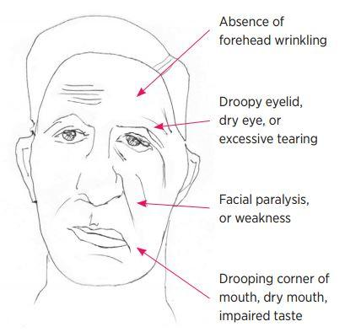
Bell´s palsy

Slide 9
Centrální léze n. facialis
Jedná se o poškození dráhy supranukleárně
Obvykle bývá omezena volní mimika dolní poloviny obličeje (zj. periorálně)
Mimovolní mimika může být zachována
Chybí atrofie a fascikulace

Slide 10
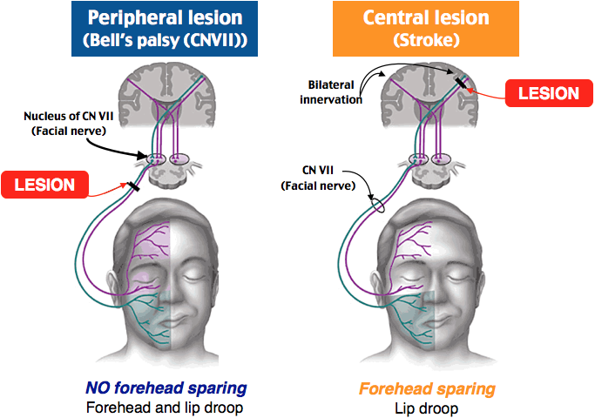
Periferní vs. centrální léze

Slide 11
Obrna lícního nervu - diagnostika
anamnéza
klinické vyšetření
laboratorní vyšetření (borelióza, štítná žláza, hepatitida)
kompletní neurologické vyšetření
ušní, nosní a krční vyšetření

Slide 12
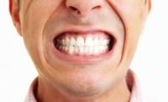
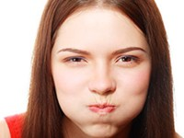
Obrna lícního nervu - diagnostika
Vyšetření funkčních aktivit
Vyzvat pacienta, aby postupně prováděl:
Silou zavřete obě oči
Vyceňte zuby
Podívejte se nahoru (vč. zvednutí obočí)
Pevně sevřete rty a naplňte tváře vzduchem
Zapískejte

Slide 13
Testování svalové síly mimických svalů Svalový test – stupně:
Obrna lícního nervu - diagnostika
5 Normální kontrakce svalu, žádná asymetrie v porovnání se zdravou stranou
4 Téměř normální kontrakce svalu, malá asymetrie v porovnání se zdravou stranou
3 Kontrakce svalu přibližně poloviční v porovnání se zdravou stranou
2 Kontrakce svalu přibližně čtvrtinová v porovnání se zdravou stranou
1 Viditelný/palpovatelný záškub svalu
0 Chybí záškub svalu při pokusu o kontrakci (viditelný či palpovatelný)

Slide 14
Obrna lícního nervu - léčba
Záleží na příčině onemocnění
Při včasné diagnostice Bellovy obrny – kortikoidy (pomáhají snížit otok a potlačit zánětlivé procesy)
Při průkazu virózy (Herpes) – antivirotika
Vitaminy (B a C) – mohou vytvořit lepší podmínky pro zotavení nervu
Základem léčby zůstává fyzioterapie a režimová opatření

Slide 15
Obrna lícního nervu - fyzioterapie
Hlavní úkoly fyzioterapie:
udržení oslabených mimických svalů v co nejlepším funkčním stavu
Využívané metody:
tepelné procedury
relaxace
masáž
měkké techniky a uvolňování zkrácených tkání
polohování
ruční stimulace
aktivní cvičení mimických svalů
elektrostimulace

Slide 16
Obrna lícního nervu - fyzioterapie
Tepelné procedury
tepelné zábaly nebo solux se aplikují 2x denně
využívají se jak na postiženou stranu, tak i na spodní část zdravé strany, aby došlo k uvolnění napětí
následuje uvolňovací masáž a cvičení
nevhodné v případě potvrzení infekčního původu parézy nebo pokud teplo produkuje bolest

Slide 17
Obrna lícního nervu - fyzioterapie
Masáž
předchází jí aplikace tepla
začíná od krku směrem k čelu
na zdravé straně jsou prováděny techniky s cílem svalové relaxace
na straně postižené se snažíme facilitovat mimické svaly různými tonizačními technikami (poklepáváním konečky prstů)
poté přejdeme k ruční stimulaci a reedukaci (Metoda Sestry Kenny)

Slide 18
Obrna lícního nervu - fyzioterapie
Měkké techniky a protahování zkrácených svalů
cíl: obnovit pohyb jednotlivých vrstev obličeje (kůže, podkoží, sval, fascie…) a zamezit vzniku nežádoucích asymetrií v obličeji

Slide 19
Obrna lícního nervu - fyzioterapie
Aktivní pohybové cvičení
bývá zahájeno, až když se objeví první známky aktivity svalů
nejprve cvičíme s dopomocí (stupeň 2) a od svalové síly stupně 3 bez pomoci, u svalové síly 4 dáváme odpor takový, abychom neprovokovali vznik patologických souhybů a vzniku kontraktur
aktivní pohyby pacient provádí v sedě před zrcadlem
v této fázi je nutné, aby si pacient byl schopen uvědomit rozdíl mezi aktivním pohybem, pokusem o něj a relaxací

Slide 20
Obrna lícního nervu - fyzioterapie
Aktivní pohybové cvičení (vč. autoterapie)
https://www.fnmotol.cz/wp-content/uploads/licni-nerv-doporuceni-pro-pacienty-s-obrnou-licniho-nervu.pdf

Slide 21
Obrna lícního nervu - fyzioterapie
Aktivní pohybové cvičení
Mezi aktivní cvičení lze také zařadit jazyková cvičení (tlačit jazykem pod horní nebo dolní ret, šikmo nahoru i dolů na obě strany a také do levého a pravého ústního koutku
je vhodné trénovat vyslovování samohlásek a, e, i, o, u a vyslovování retnic b, p, m, f.
do terapie lze zařadit i prvky z PNF či Vojtovu metodu

Slide 22
Obrna lícního nervu - fyzioterapie
Kineziotaping
slouží jako doplněk k prodloužení efektu terapie
snižuje bolest, tonizuje mimické svaly, zlepšuje jejich postavení vůči gravitaci, snižuje otok, zlepšuje komfort pacientů při mluvení, příjmu potravy a tekutin

Slide 23
Obrna lícního nervu - fyzioterapie
Elektrostimulace
je předepisována v případě, že chybí aktivita mimických svalů (svalová síla 0-1), a to po 3týdnech od začátku potíží, v případě starší parézy nebo parézy po operačním zákroku ihned
provádí se šikmými proudy na základě výsledků I/t křivky
elektrostimulace se přestává aplikovat při zlepšení svalové síly, protože zde existuje možnost, že se zvýší nervová dráždivost a může dojít k rozvoji hemispasmu (záchvatovitých záškubů) postižených svalů nebo nežádoucích synkinez (např. při úsměvu se začne zavírat oko)

Slide 24
Obrna lícního nervu - fyzioterapie
Vysokovýkonný laser
je schopný vytvářet a produkovat krátké impulsy o vysoké intenzitě (paprsek proniká do hlubších vrstev a tkáň tepelně nepoškozuje)
analgetický, neurostimulační a protizánětlivý efekt
pomáhá urychlovat regeneraci poškozené nervové tkáně, stimuluje imunitu a uzavírá „vrátka“ pro přenos bolestivých vzruchů

Slide 25
Obrna lícního nervu – režimová opatření
Při mluvení přidržovat zdravou stranu obličeje (zamezení prohlubování asymetrie - zdravá strana je silnější, má tendenci postiženou stranu k sobě přetahovat)
Vyvarovat se delším hovorům. Opět z důvodu prohlubování asymetrie mimických svalů.
Snaha omezit mimický projev na minimum.
Vhodné preferovat kašovitou nebo tekutou stranu.
Dodržovat maximální klidový režim (odpočívat a šetřit svaly na tváři). Minimalizovat čas strávený u knih, počítače nebo televize (bývá zasažena také schopnost očí zvlhčení a slzení).
V průběhu dne zvlhčovat často oko kapkami. Na noc je vhodné aplikovat krycí obvaz s oční mastí a také pomoci oku s plným dovřením.
Postiženou stranu tváře chránit před chladem a průvanem.
Volit polohu spánku na zádech či zdravé straně obličeje.
Cvičení opakovat s mírou, aby nedošlo k přecvičení svalů.
Při cvičení to nepřehánět se silou (přetahování svalů zdravé strany, vznik nežádoucích souhybů).

Slide 26
Mimické svaly
http://anatomyzone.com/tutorials/musculoskeletal/muscles-of-facial-expression/

Slide 27
Occipitofrontální skupina svalů
Occipitofrontální skupina (skalp): m. frontalis a m. occipitalis
Tyto svaly provádí pohyb obočí, čela a skalpu

Slide 28
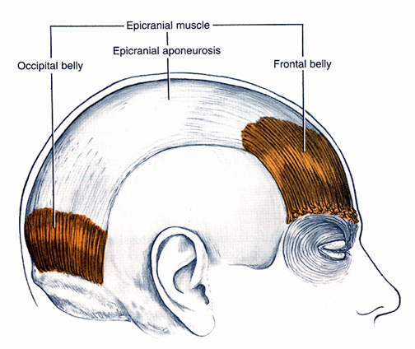
M. occipitofrontalis
Zvedá obočí nahoru, posun skalpu

Slide 29
Orbitální skupina svalů
Orbitální skupina svalů:
orbicularis oculi
corrugator supercilii
Tyto svaly provádí pohyb očních víček a periorbitální oblasti

Slide 30
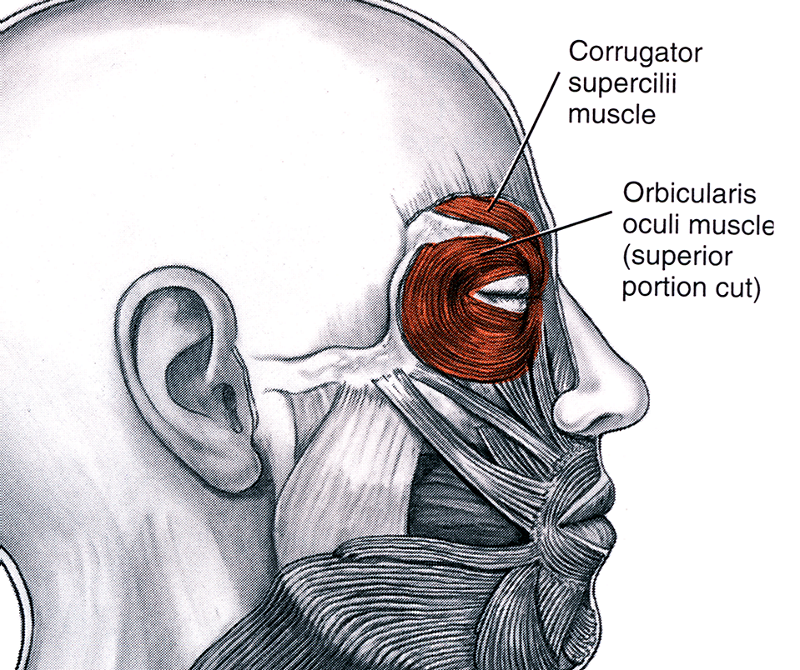
M. corrugator supercilii
Pohyb obočí k sobě („mračení“)

Slide 31
M. orbicularis oculi
Zavření oka

Slide 32
Skupina svalů nosu
Skupinu svalů nosu tvoří:
M. procerus
M. nasalis
Tyto svaly provádí pohyb v oblasti nosu

Slide 33
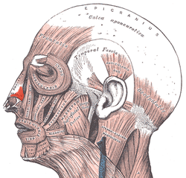
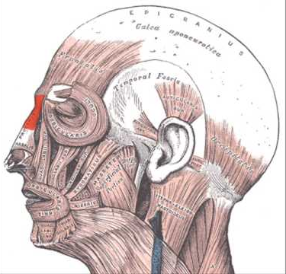
M. procerus, m. nasalis
M. nasalis
M. procerus

Slide 34
Skupina svalů okolí úst
Skupina svalů v okolí úst:
M. obicularis oris
M. depressor anguli oris, m. levator anguli oris
M. zygomaticus major et minor
M. levator labii sup., m. levator labii sup. alaeque nasi
M. risorius
M. depressor labii inferioris
M. mentalis
M. buccinator
Tyto svaly provádí pohyb rtů a kůže v okolí úst

Slide 35
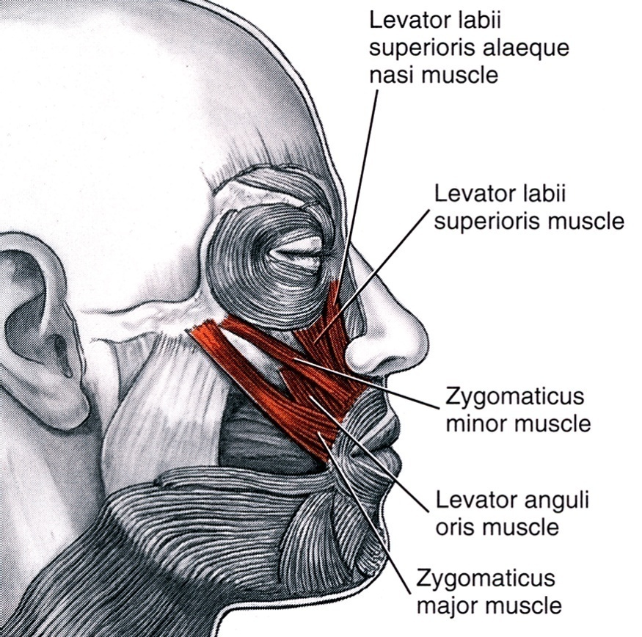
M. levator labii superioris alaeque nasi
Zvedá horní ret a rozšiřuje nozdry

Slide 36
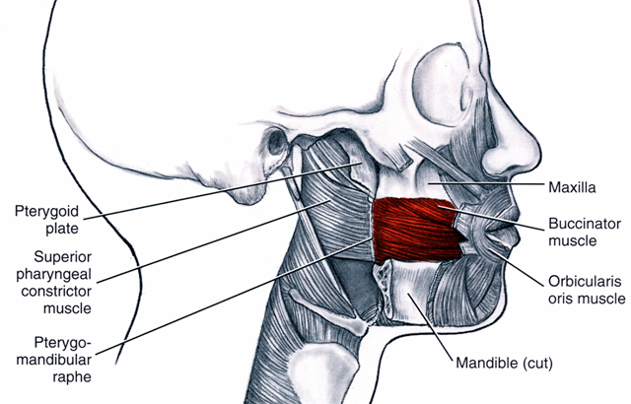
M. buccinator
Pomáhá pohybu potravy v dutině ústní

Slide 37
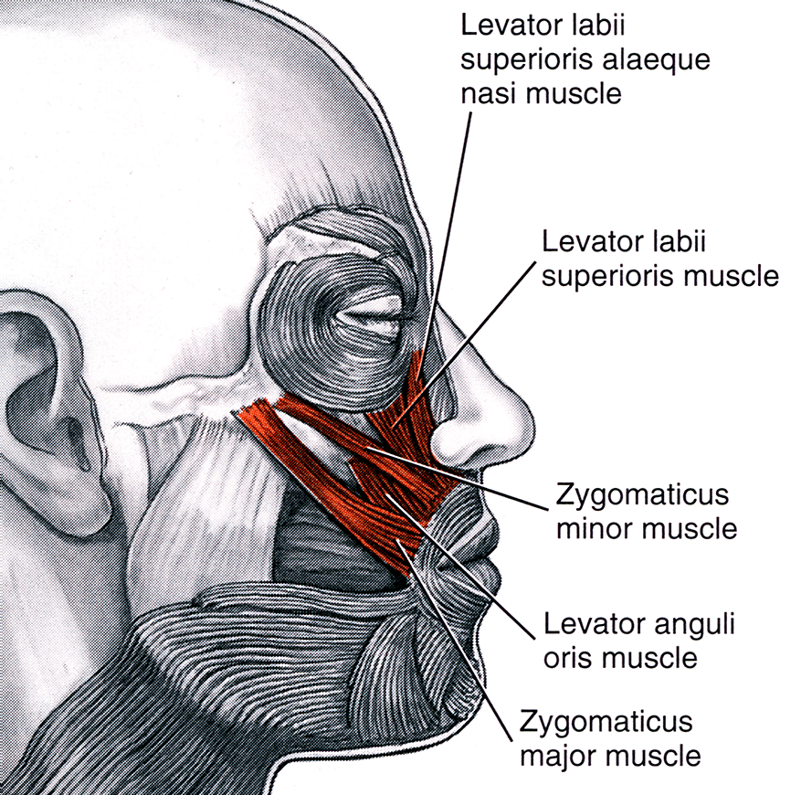
M. zygomaticus major et minor
Zvedá ústní koutek

Slide 38
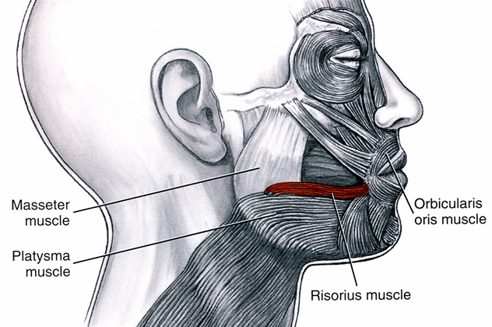
M. risorius
Táhne ústní koutek laterálně

Slide 39
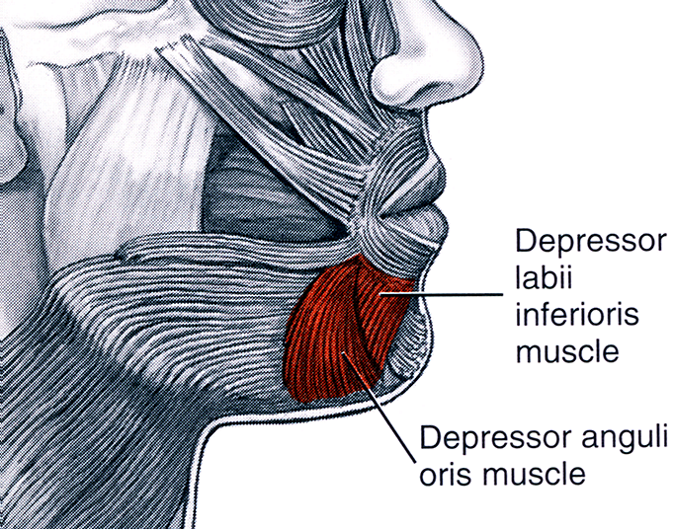
M. risorius, m. depressor labii inferioris
Táhne dolní ret kaudálně

Slide 40
M. levator labii superioris M. depressor labii inferioris
Táhne horní ret kraniálně
Táhne dolní ret kaudálně

Slide 41
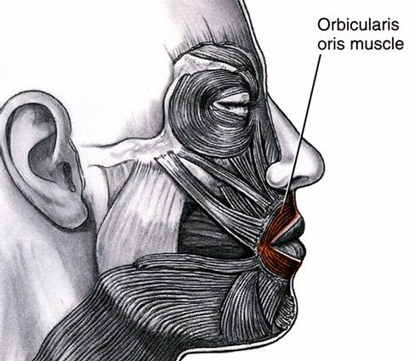
M. orbicularis oris
Provádí špulení rtů

Slide 42
M. depressor anguli oris
Táhne ústní koutek kaudálně

Slide 43
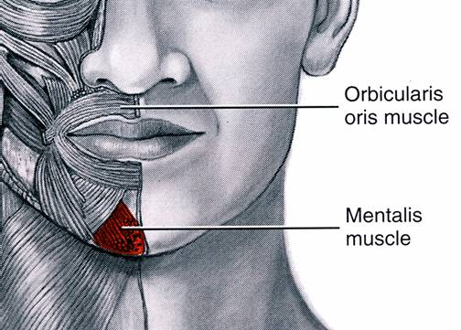
M. mentalis
Zvedá dolní ret nahoru

Slide 44
Svalová skupina krku
Zástupcem je m. platysma
Provádí pohyb kůže krku

Slide 45
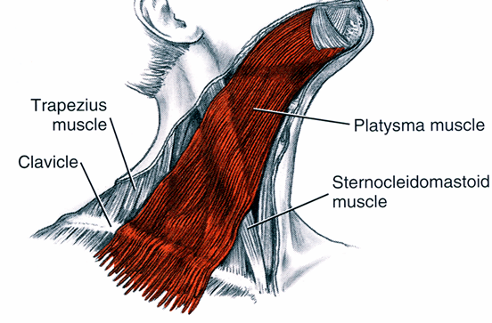
M. platysma

Slide 46
Děkuji za pozornost ☺
7 univerzálních výrazů emocí obličeje

